Slide 1
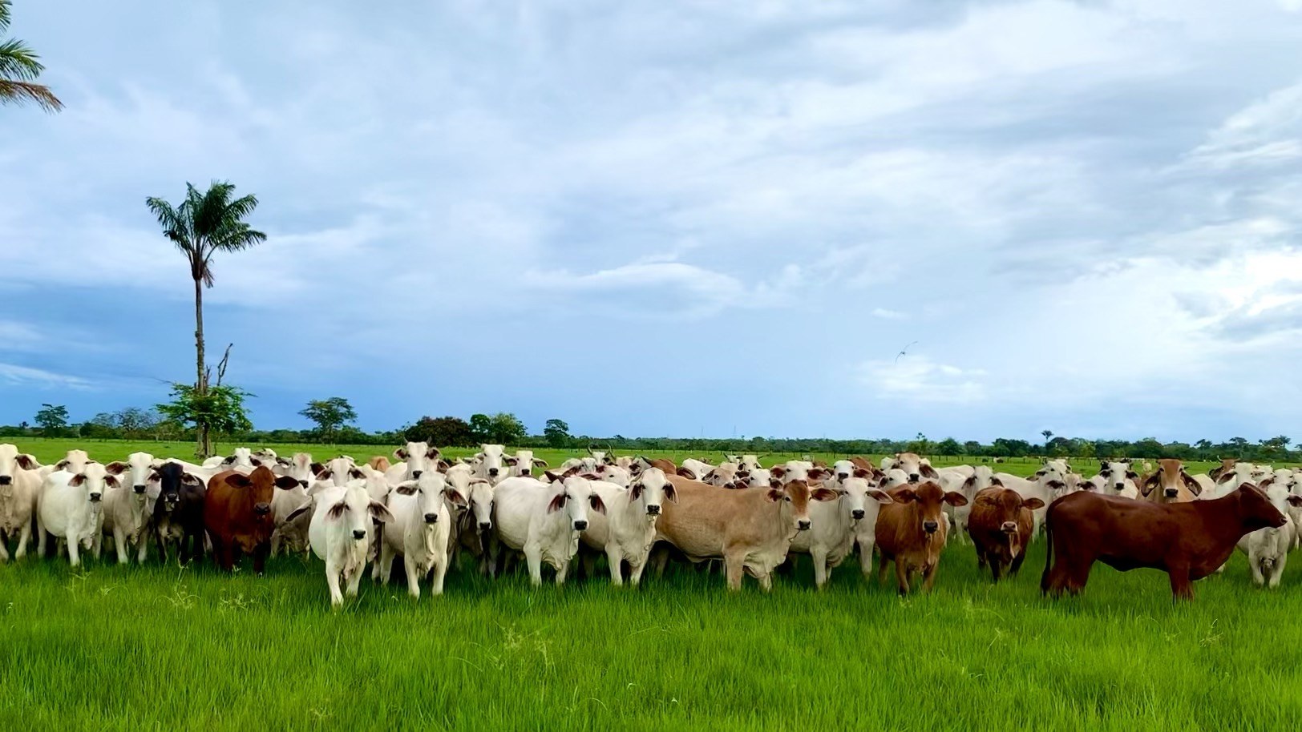

Toca la imagen para ver el video

Slide 2
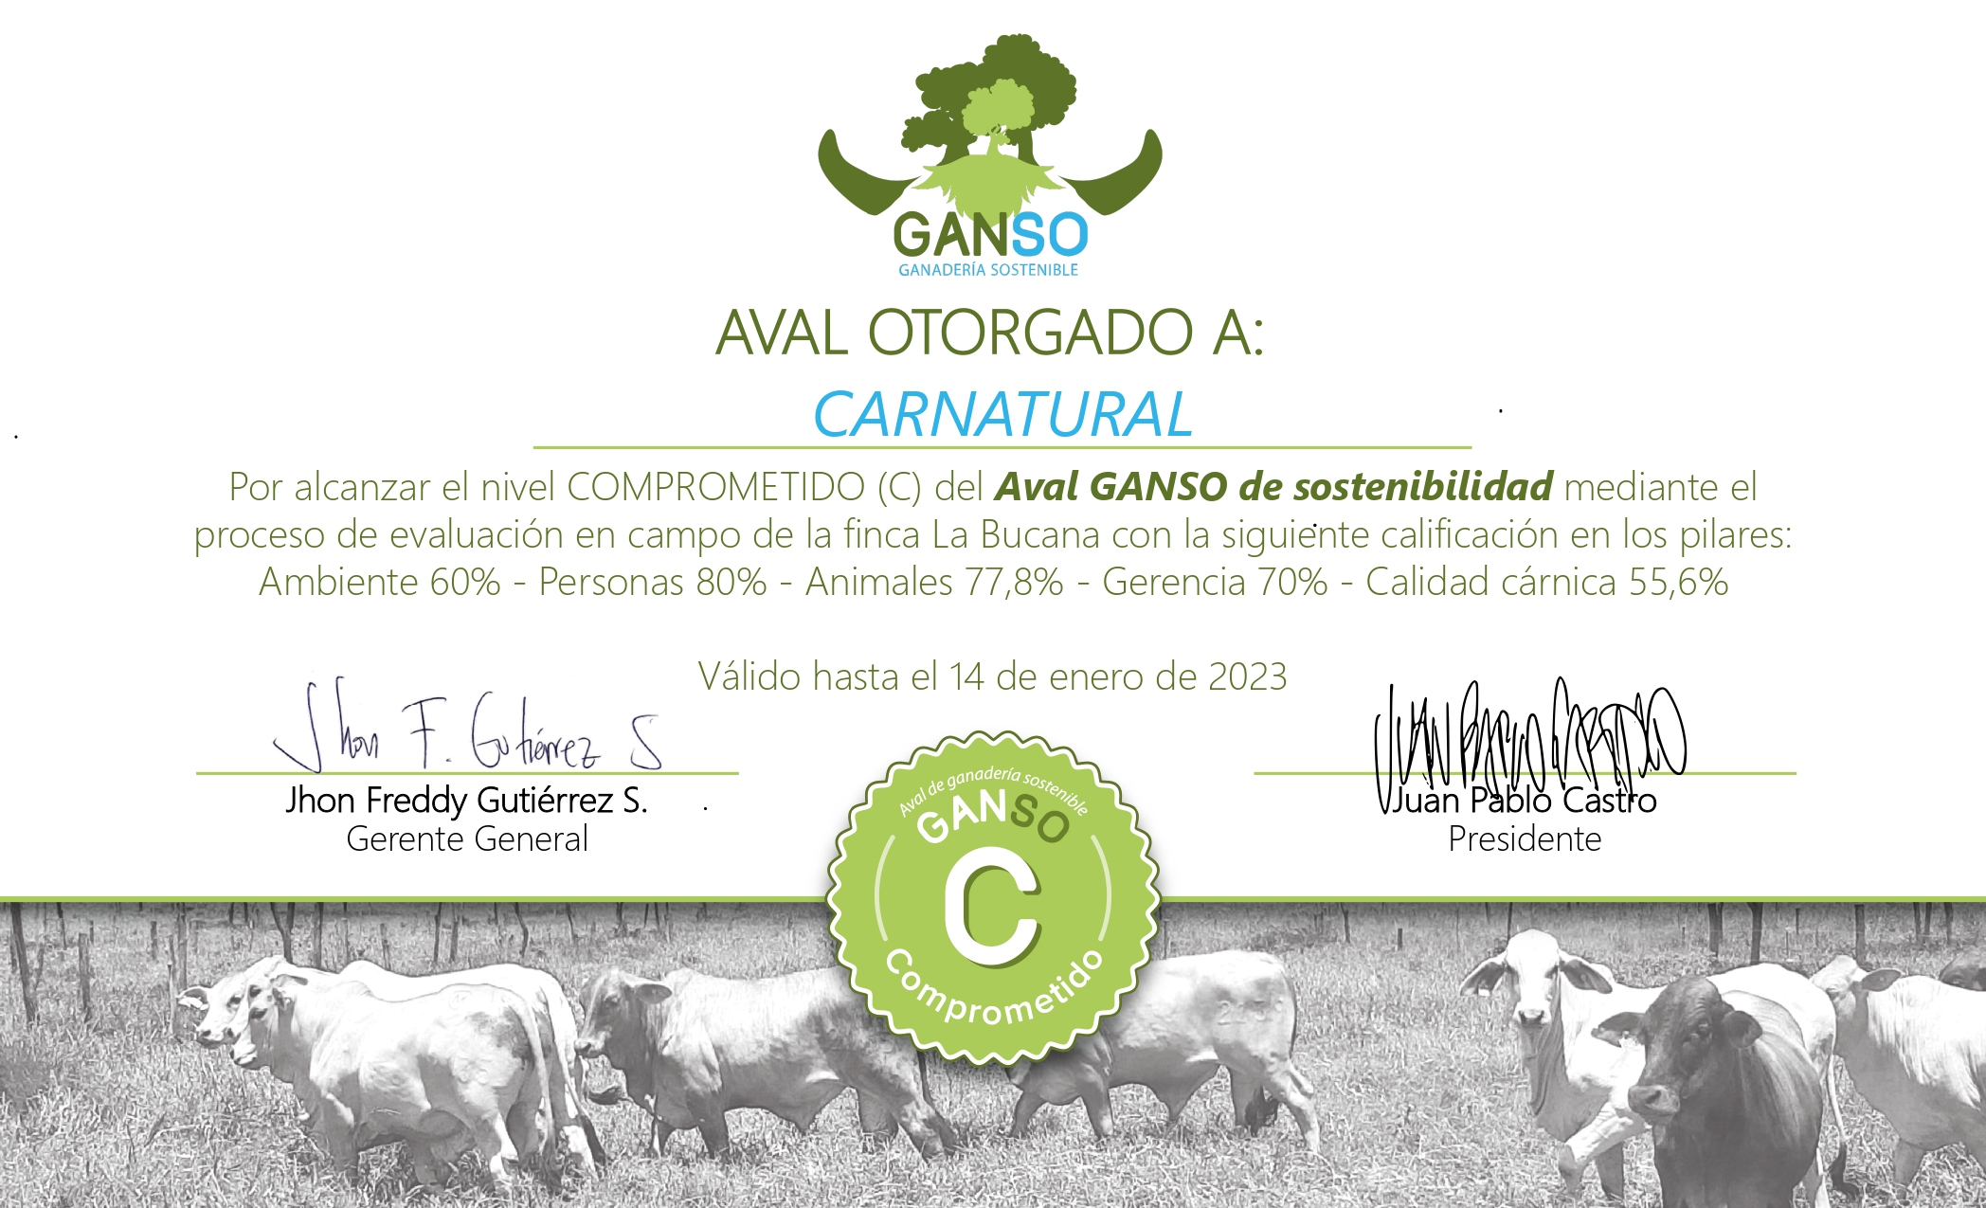


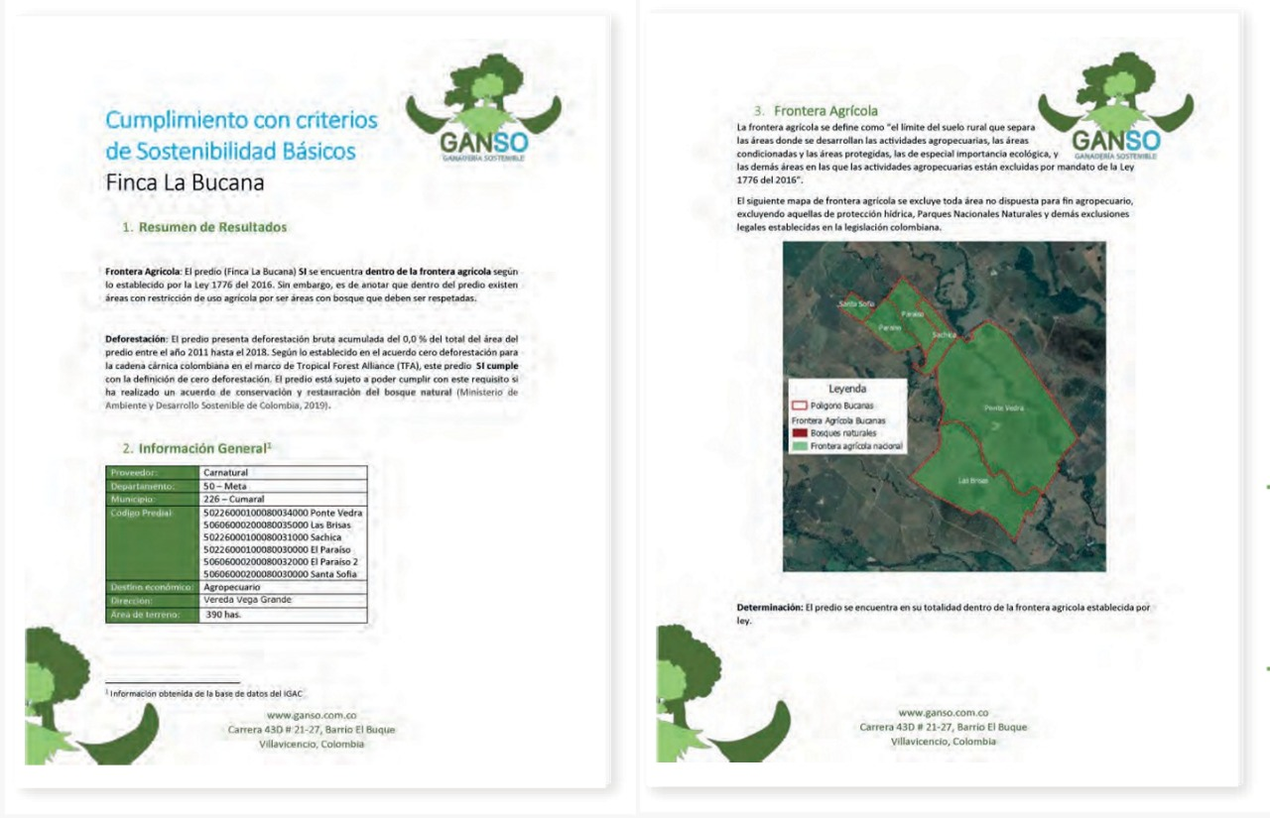


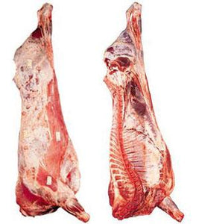
Nuestras UEN
(Unidades estratégicas de negocio)
01
Ganado en pie avalado Ganso
04
Pastoreo y Mini Pastoreo
02
03
Ganado en pie monitoreado
Ganado en canal y despostado compensado (monitoreado y convencional)
YouTube / Aval GANSO

Slide 3
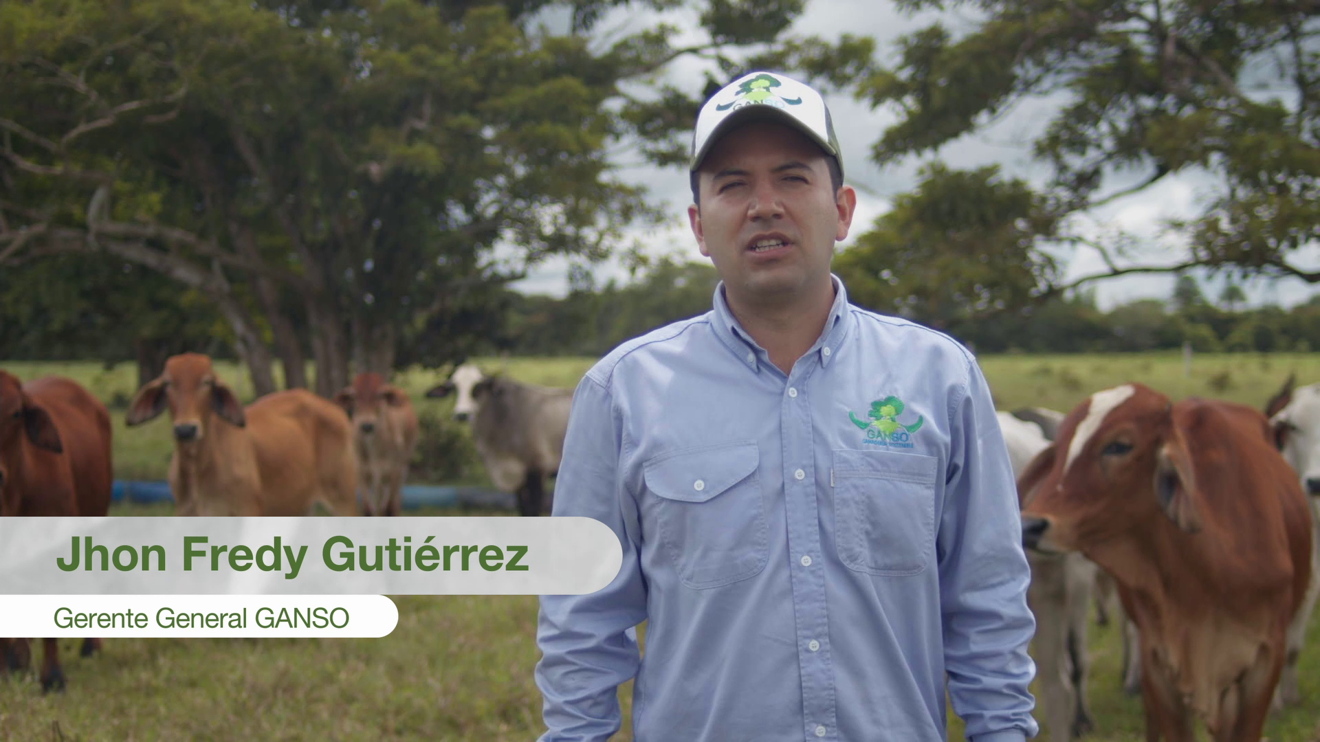
Toca la imagen para ver el video

Slide 4
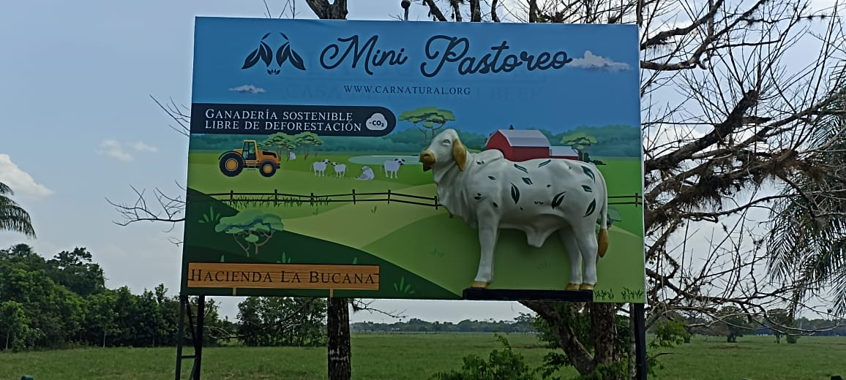
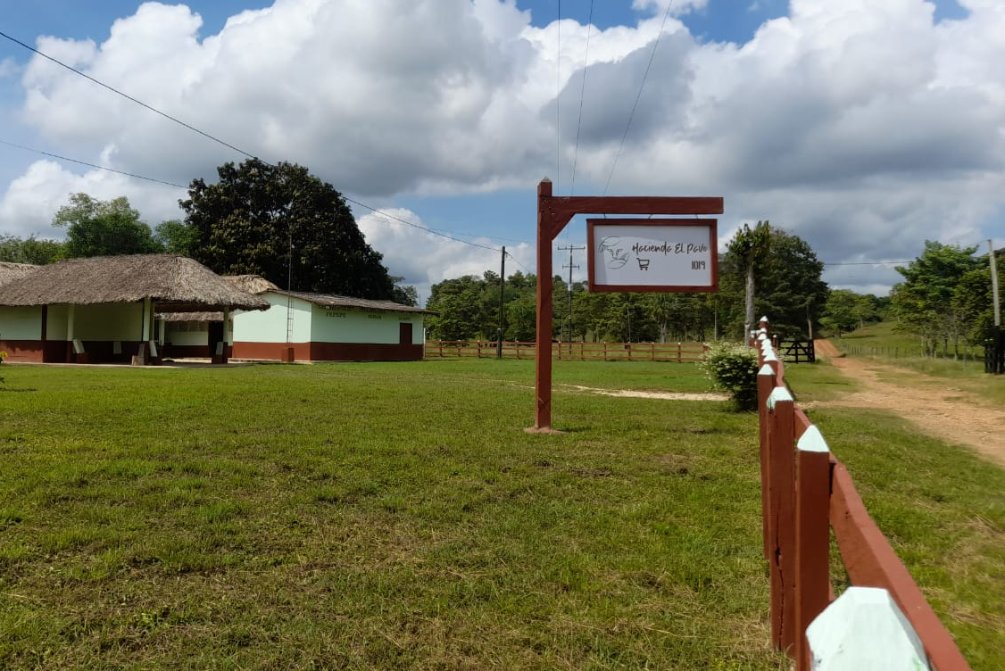
Sostenibilidad y Control a Nuestra Cadena De Abastecimiento
Nuestro compromiso y objetivo es producir la mejor calidad cárnica a pastoreo con el menor impacto ambiental posible para alcanzar la neutralidad en emisiones de GEI, nuestro modelo garantiza el bienestar y desarrollo de nuestros empleados y la satisfacción de nuestros grupos de interés. Además, a través de la articulación institucional y alianzas institucionales nos hemos convertido en un modelo a seguir y trabajamos para transferir nuestro conocimiento y experiencia a todos de los actores de la cadena.
Nuestros centros productivos

Slide 5
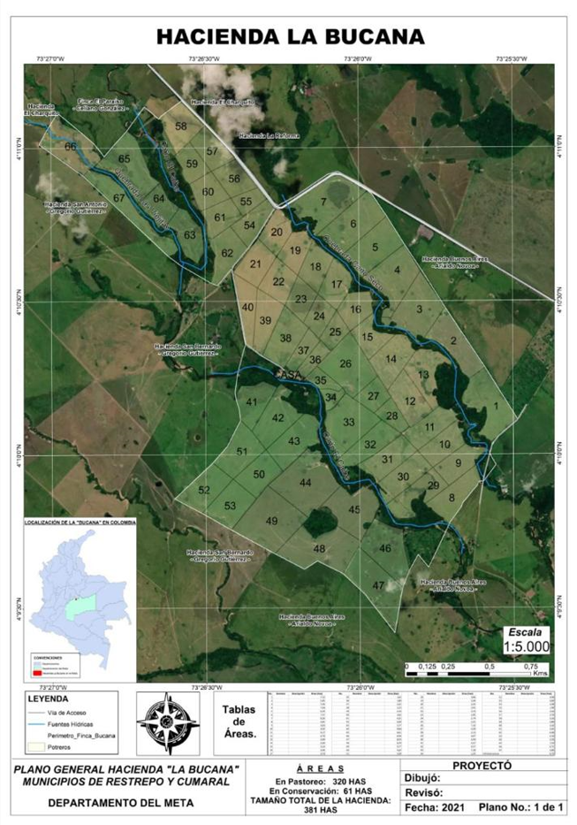
Hacienda La Bucana
Operada por arrendamiento con administración total
Ubicación: Km 15 vía San Nicolás – Cumaral
Extensión total: 381 Has, incluyendo 61 Has de bosque (80% se encuentra protegido)
Recursos Naturales: Caño Caibe, Quebradas La Viejita y caño seco
Orientación y manejo del hato: Ciclo completo, manejo de ganado comercial con predominio de raza brahmán bajo sistema rotacional, alimentación a pastoreo, complemento de sal proteinada, agua a voluntad, silo de maíz. CC 700 an (diferentes categorías y pesos) DGP: 850g/día Machos y 686 g/día hembras

Slide 6
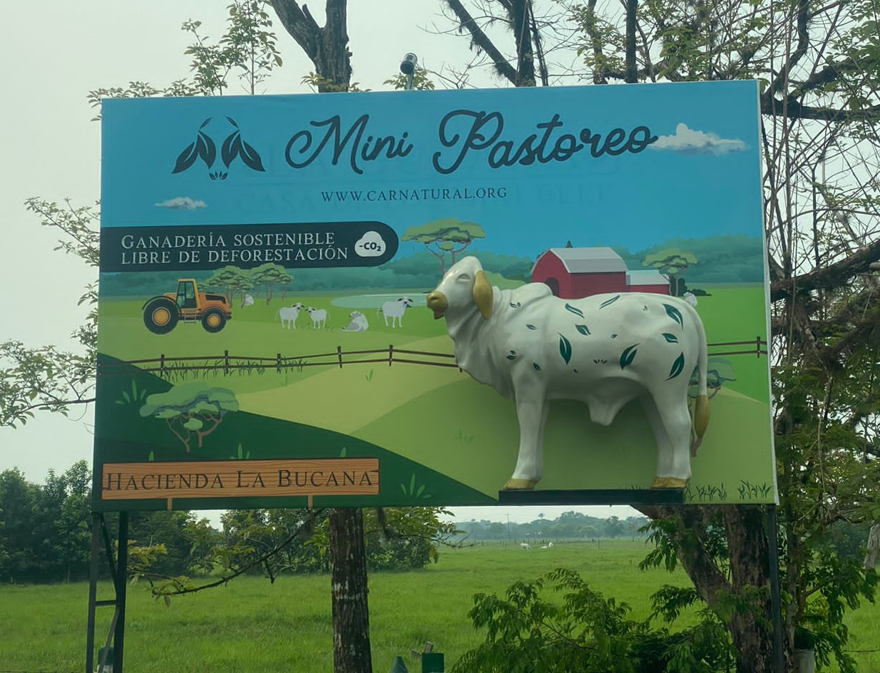
Hacienda La Bucana
Operada por arrendamiento con administración total
Categorias animal:
Mini pastoreo: Animales (mayormente hembras ) de 12 meses promedio con un peso final de 300 kgs promedio
Pastoreo Levante -Ceba: Machos Castrados con peso final superior a 480 kg (pasan por engrasado)
Ganado puro (Brahmán) Producción de toros reproductores para mejoramiento genético especializado para la región de la Orinoquia y enfocados en indicadores de eficiencia en potrero, en especial eficiencia de conversión , emisiones por rumia y rusticidad

Slide 7
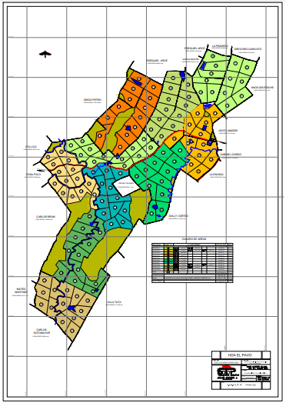
Hacienda El Pavo
Finca adquirida por la compañía
Ubicación: Corregimiento de Centro Alegre a 37 km del municipio de Planeta Rica
Extensión total: 416.36 Has
Recursos Naturales: una quebrada no veranera, 16 reservorios de agua lluvia, 77.3 Has en bosque natural
Orientación y manejo del hato: Ciclo completo con predominio de cría, empleando las razas brahmán, romosiunano y sus cruces, manejo bajo sistema rotacional, alimentación a pastoreo, complemento de sal proteinada, agua a voluntad. Inventario actual 442 cabezas en diferentes categorias

Slide 8
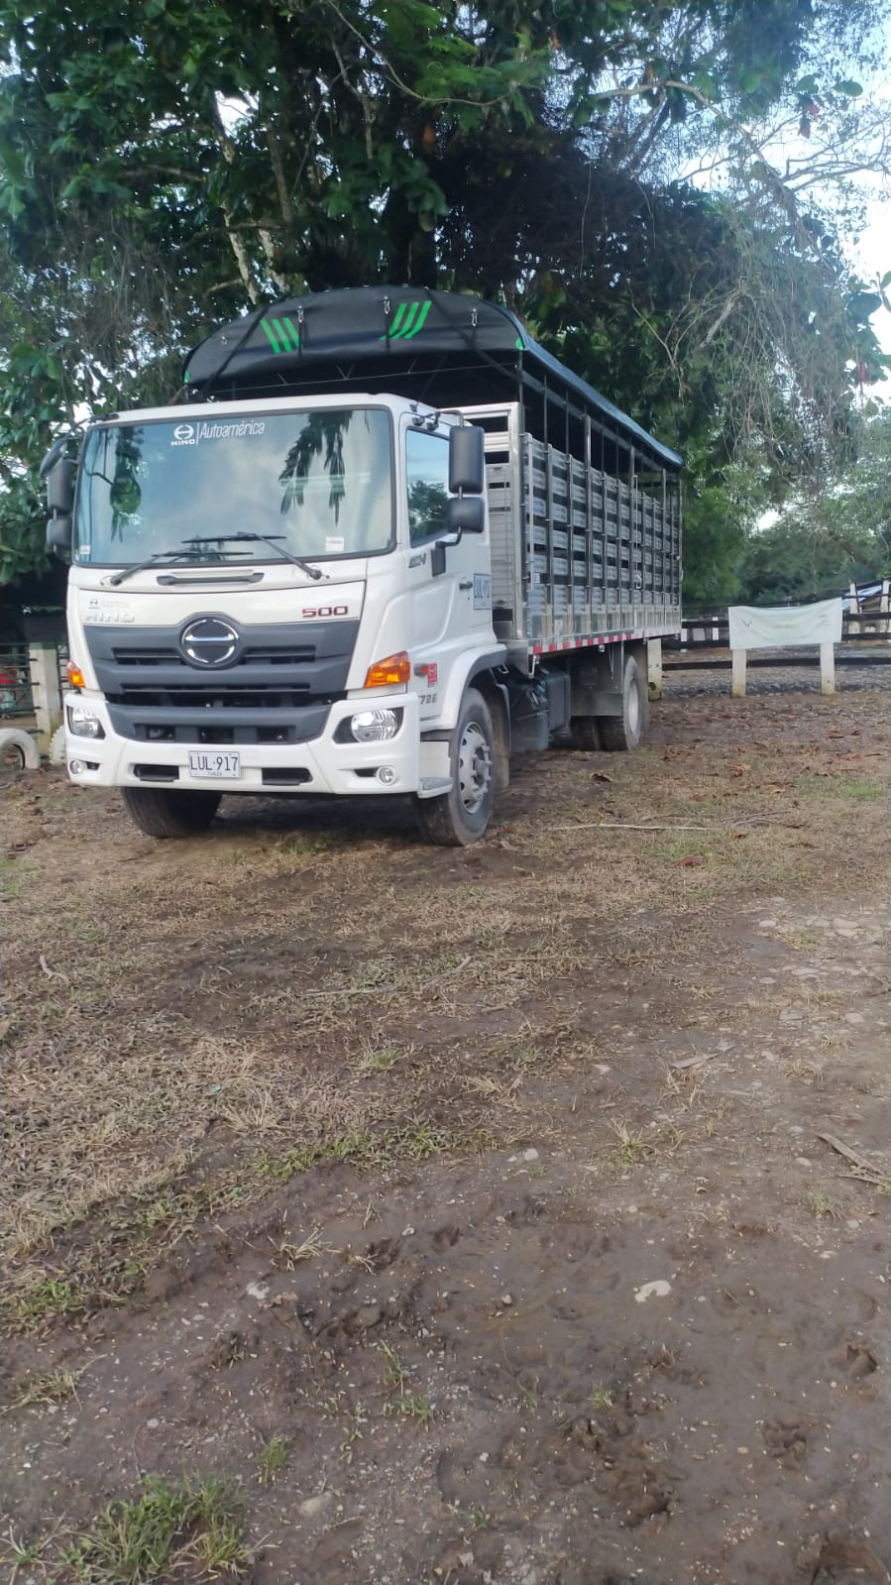
Procedencia del Ganado CARNATURAL
Transporte Propio
El transporte operado por nosotros garantiza condiciones superiores post mortem de carne gracias a sus sistemas de reducción de estrés animal por alimentación , riego , reducción campo visual y manejo temperatura.
Magdalena medio (proveedores conocidos)
Meta (proveedores conocidos)
Casanare (Yopal-Subasta)
Córdoba*
Capacidad de entrega a nuestros clientes
180 animales / semana (Bucana)
60 animales / semana (Pavo)
Sistema de aspersión de agua (reducción de estres)
Bajas cargas - suministro de heno y agua

Slide 9





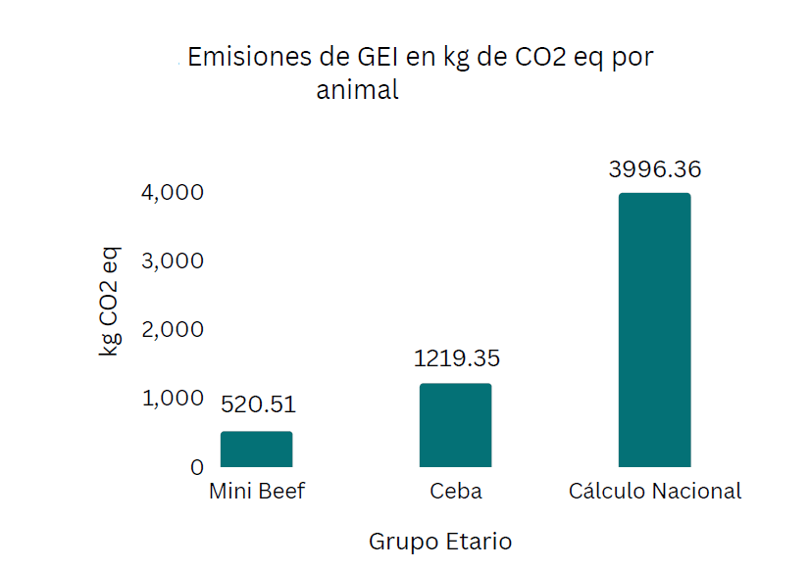
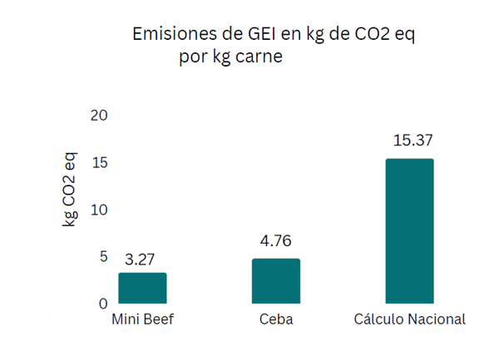
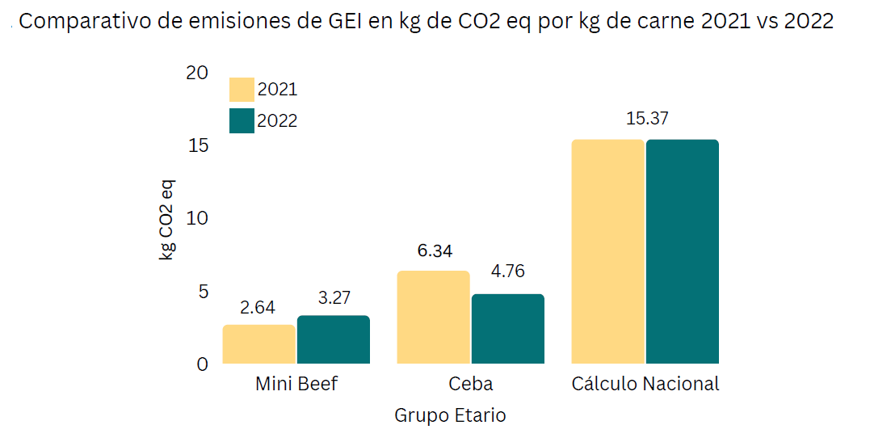


Sostenibilidad
20 practicas
9 criticas
10 practicas
3 criticas
10 practicas
3 criticas
10 practicas
3 criticas
2 practicas
Somos la primera marca de carne Colombiana que cuenta con estimación de Emisiones GEI validadas científicamente.

Slide 10
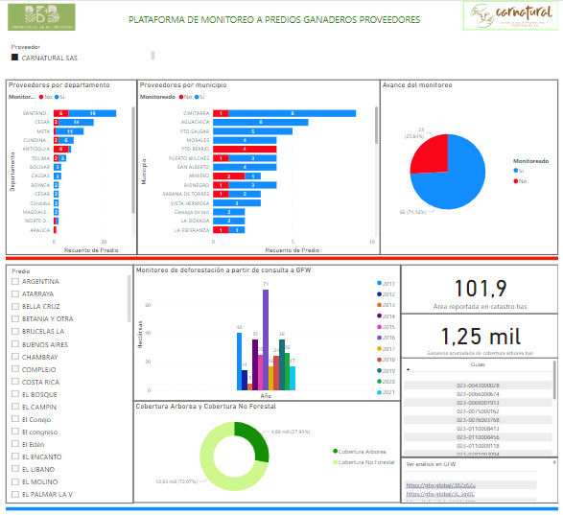








Monitoreo De La Cobertura Arborea En La Cadena De Proveedores
2017
Guía de movilización
Coordenadas de georreferenciación
Número predial

Slide 11
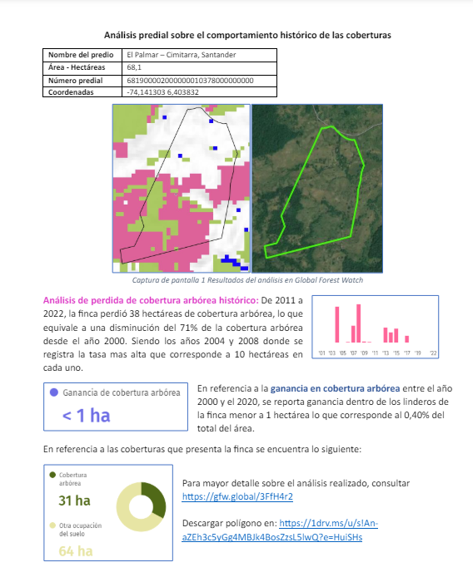
Monitoreo De La Cobertura Arborea En La Cadena De Proveedores
Nuestro equipo de I+D y junto a partners tecnológicos y ambientales desarrollamos una plataforma propia para el Monitoreo de la deforestación, frontera agrícola, caracterización ambiental y aptitudes productivas.
Esta es la plataforma más completa del país pues integra la información de IDEAM - UPRA-GLOBAL FORESTAL WATCH e IGAC , teniendo así la disponibilidad de más de 3 millones de predios agropecuarios.
En Colombia únicamente Minerva Foods y Carnatural cuentan con una herramienta de prestaciones y alcance de este tipo.

Slide 12
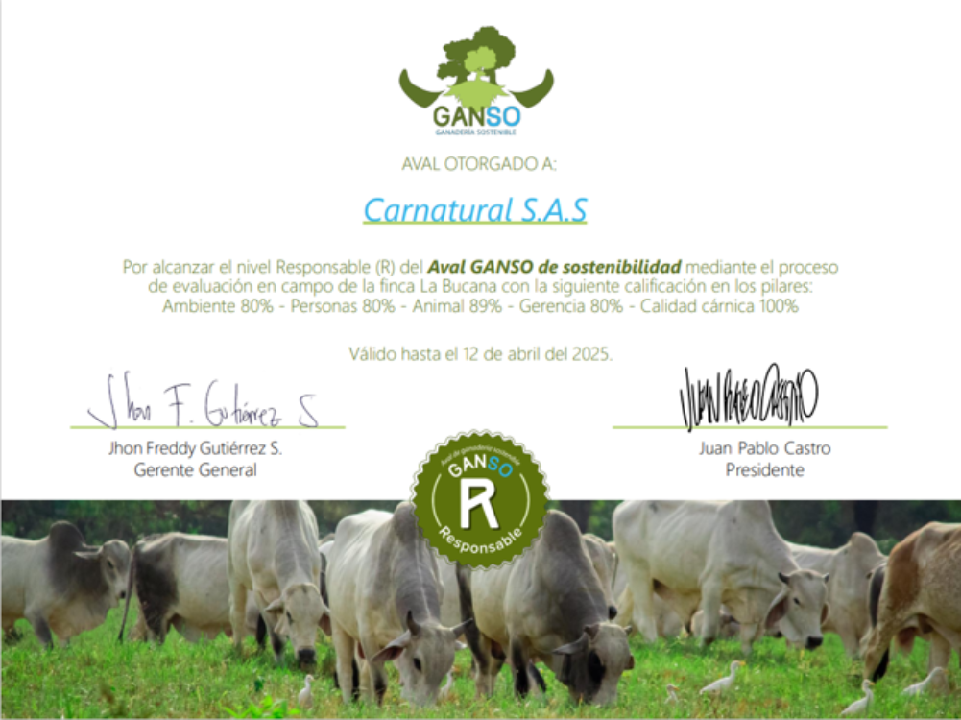
AVAL GANSO

Slide 13


Articulación Institucional
Proyecto Implementación de hojas de ruta de potenciales de conservación en fincas ganaderas en los departamentos de Meta y Casanare
Financiación: Reino Unido ( 500000 £)
Hoja de ruta para la implementación de acciones orientadas hacia la conservación de la biodiversidad
Financiación en Hda La Bucana (15011 £)

Slide 14
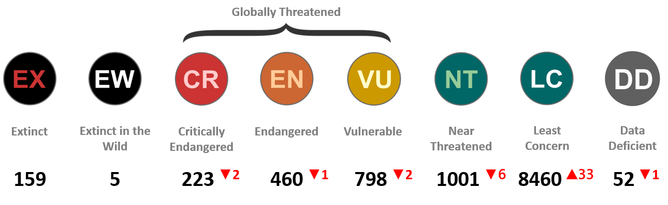
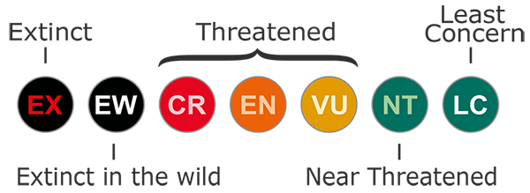
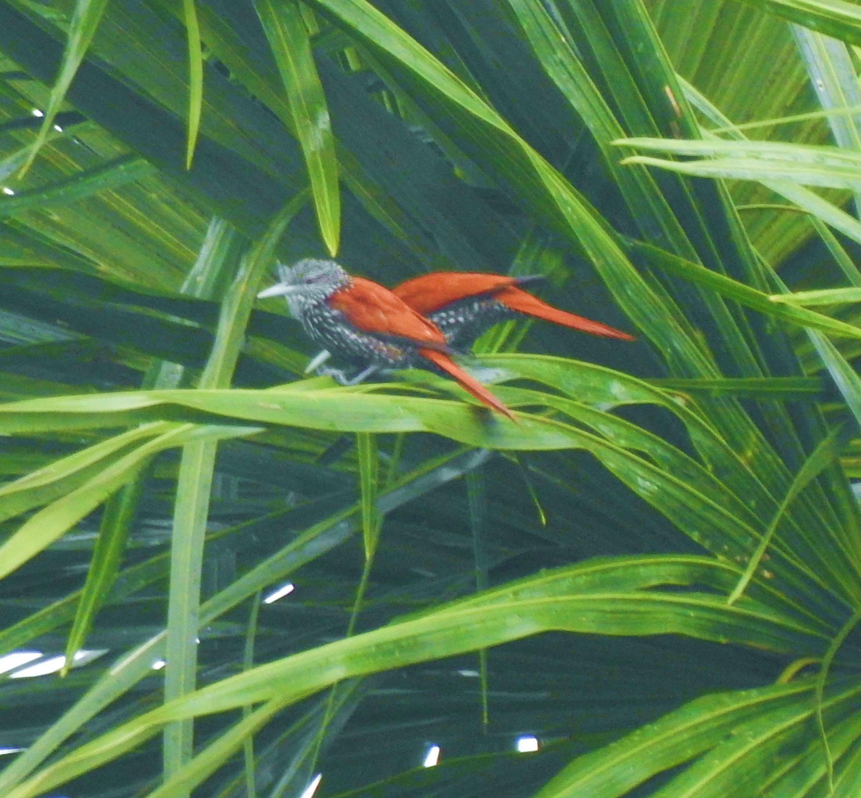
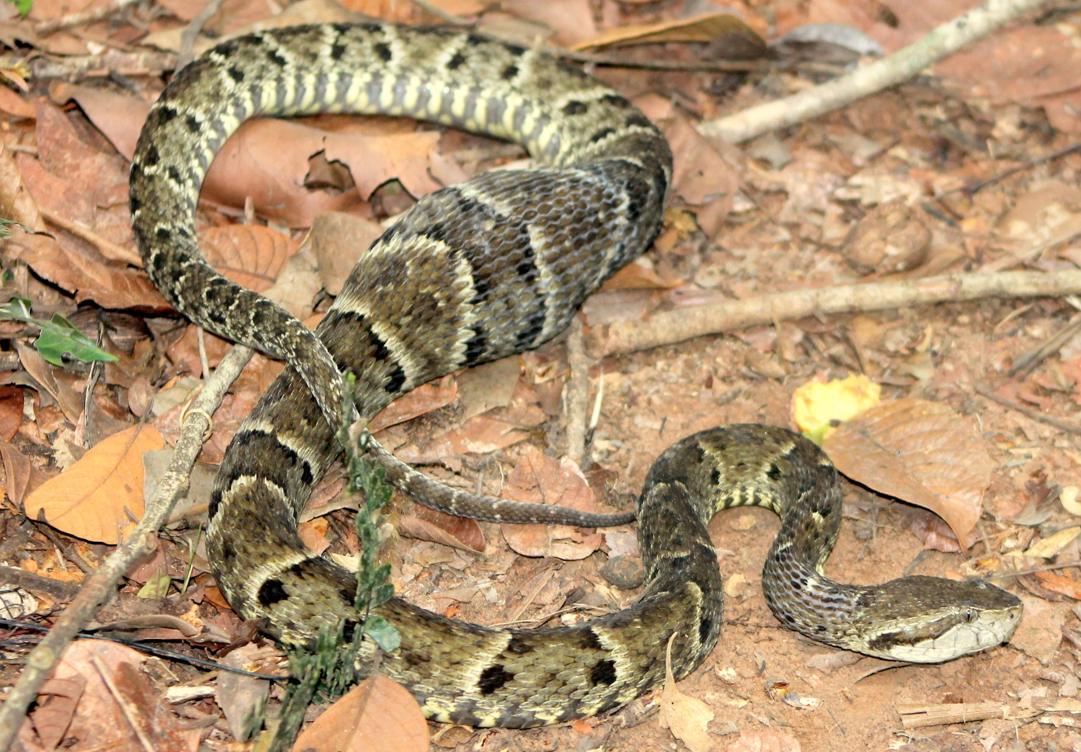
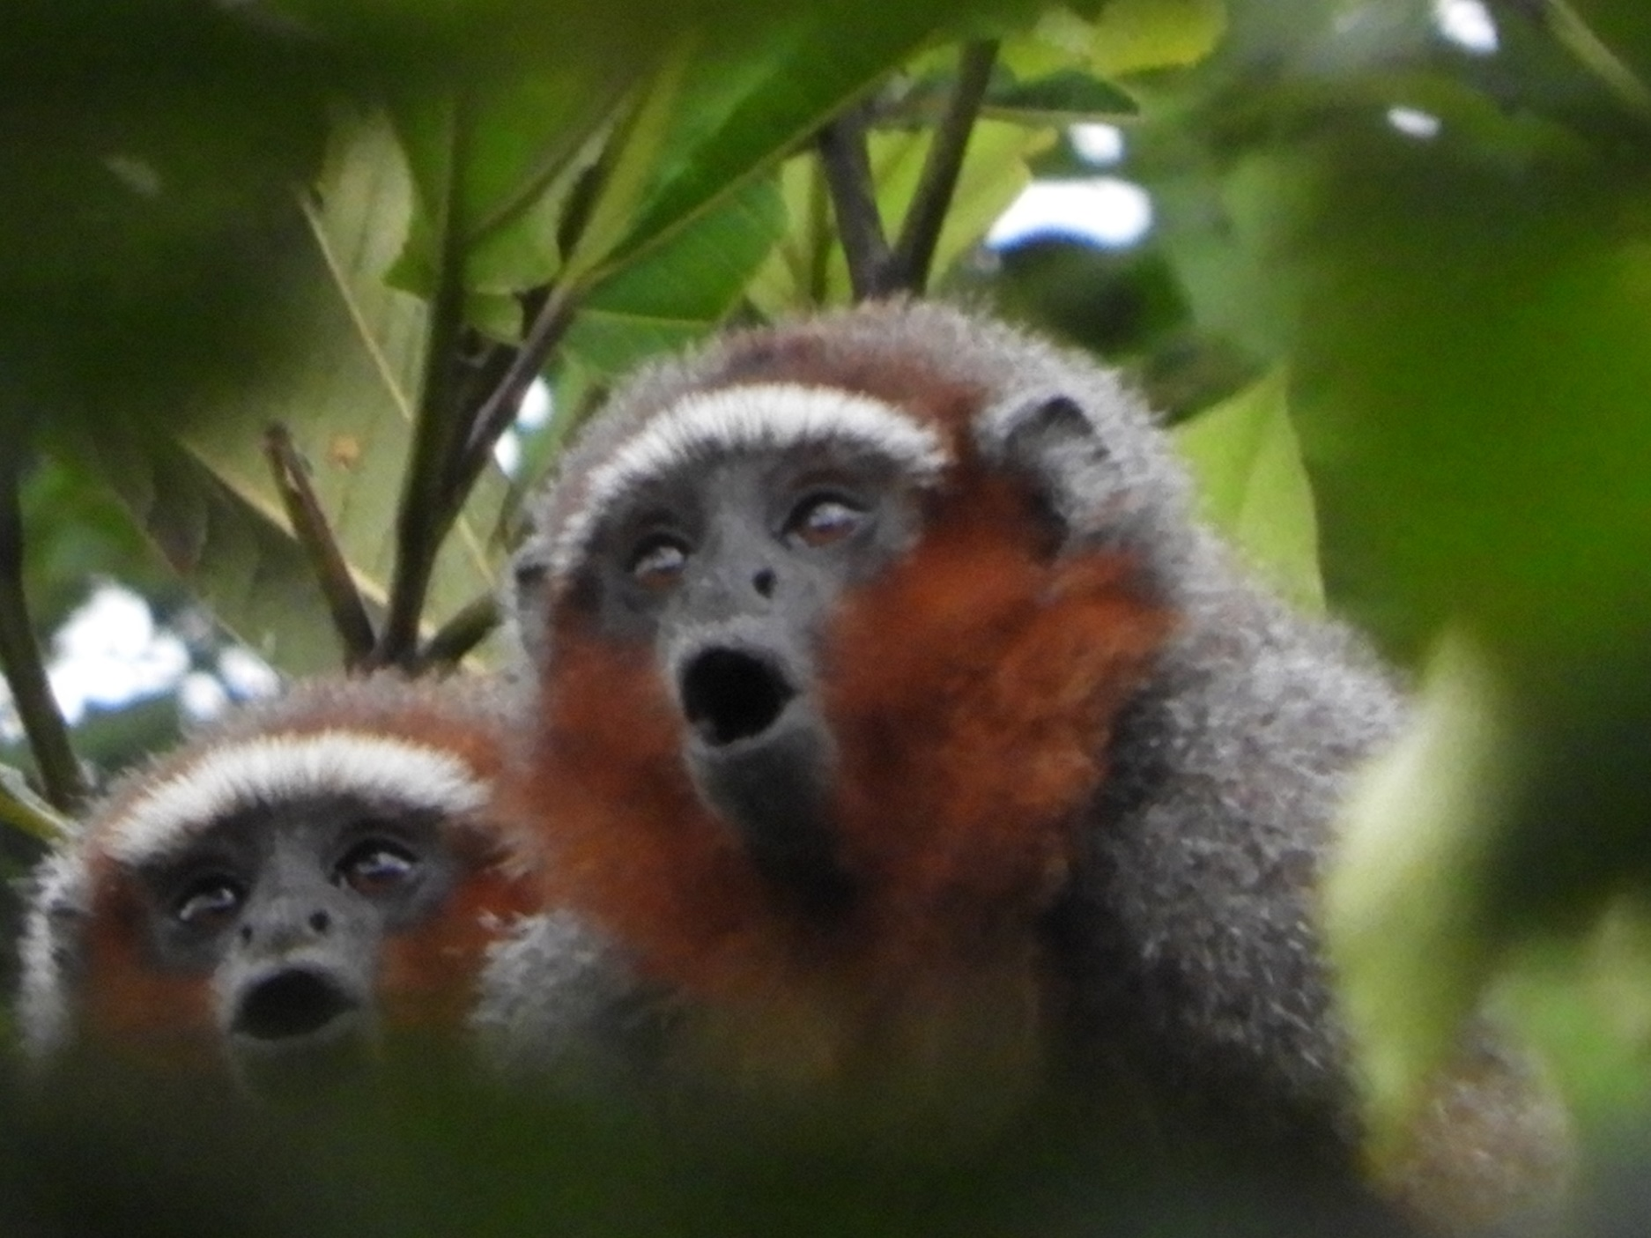
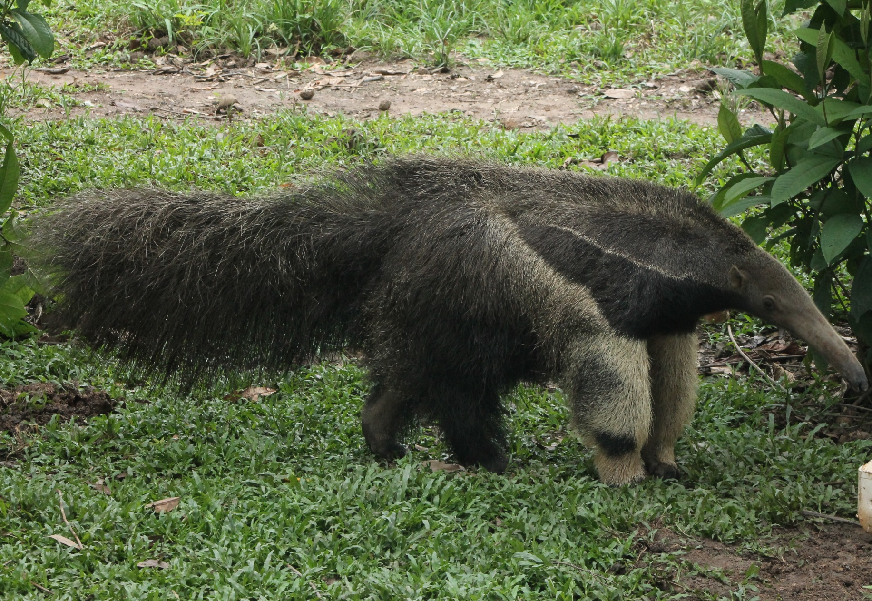

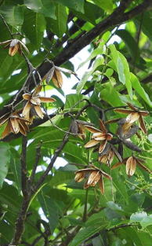
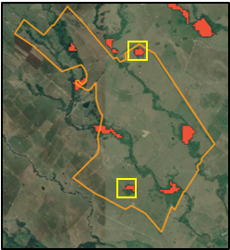
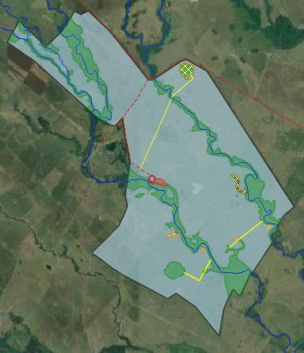
Componente Ambiental
Identificación de especies e implementación de estrategias para conservación
Avifauna 133 sp
Reptiles y anfibios 15 sp
Mamiferos 10 sp
Berlepschia rikeri /Trepador palmero
Botrhops atrox / Cuatro nariz- Mapana
Plecturocebus ornatus
Zocay
Myrmecophaga trydactyla
Oso palmero
Identificación de Flora 214 sp
EN
Identificación y priorización de zonas de fragmentación y transformación
Intervenciones en aislamiento y conectividad del ecosistema
Cedrela odorata L. (Cedro)
Somos la primera ganadería de carne Colombiana en conocer el detalle técnico del valor ecológico y biológico del componente ambiental de sus centros de producción y recibir recursos de cooperación internacional para la conservación y estudio de los mismos.

Slide 15
Fundación Bosques, Bovinos y Biodiversidad
La fundación nace con el propósito de recibir recursos de cooperación internacional y darle un uso ambiental y social a nuestros impuestos y obligaciones tributarias de nuestros aliados.
Nuestro Rol
1. Acompañamiento a ganaderos en la transformación de sus prácticas productivas
2. Perfeccionamiento del monitoreo de la cobertura arborea en la cadena de proveedores
3. Incorporación de modelos de evaluación y seguimiento financiero en fincas ganaderas
4- Contratación Publica : Diseño de estrategias y ejecución de soluciones en materia de cambio climático , ganadería y agricultura sostenible para entidades territoriales y organismo del estado (BOYACA y CUNDINAMARCA Beef and Dairy) (CAQUETA Leche Libre de deforestación ) (ATLANTICO Proteínas cero deforestación)

Slide 16
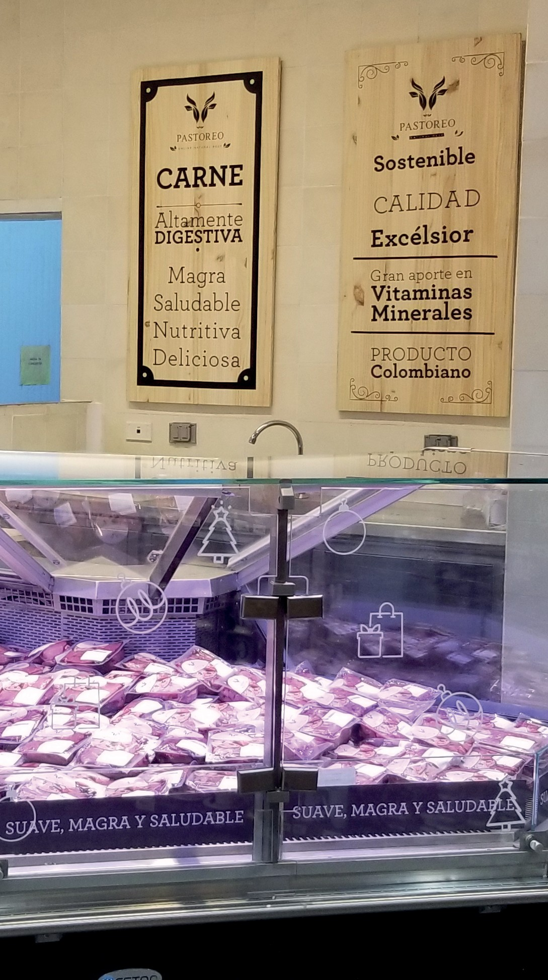
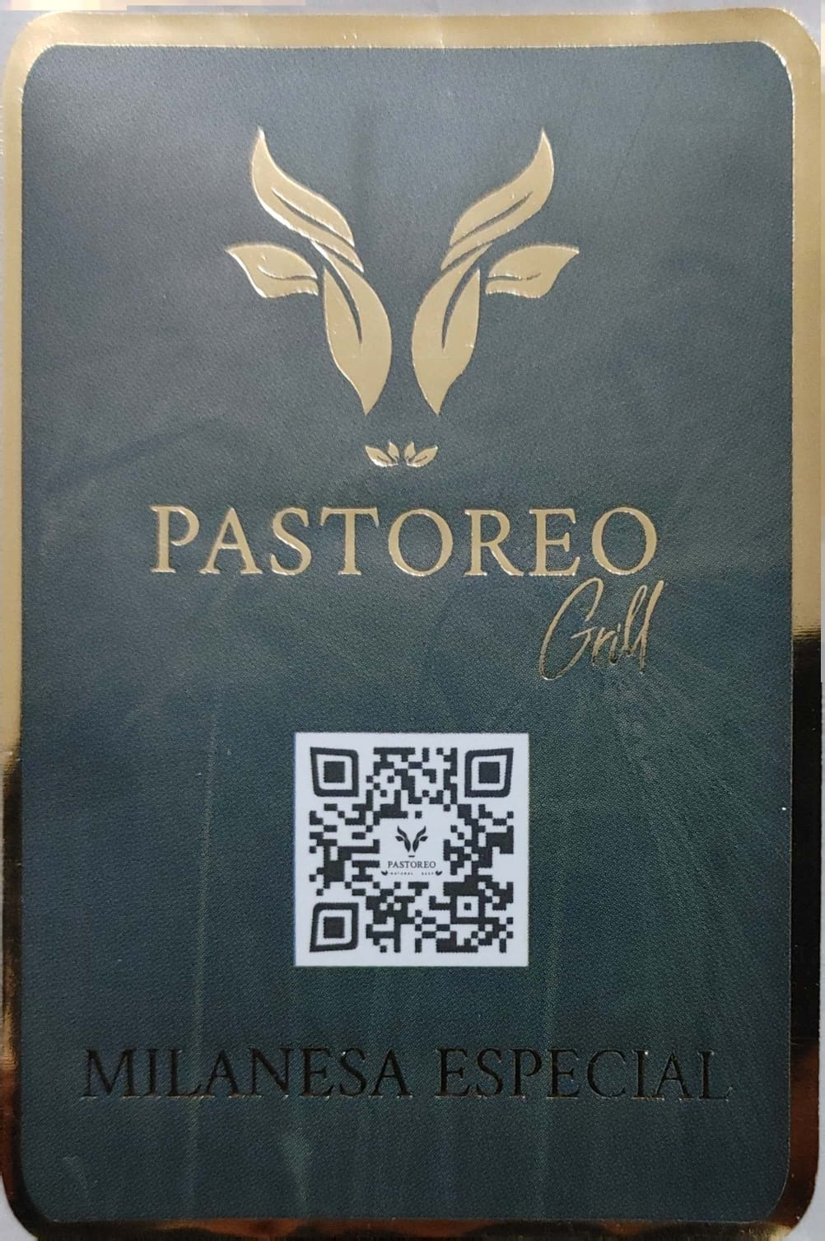

Pastoreo
Mini Pastoreo
Terneros vitellos de 8 a 12 meses, provenientes de finca avalada con emisiones de carbono reducidas y trazabilidad 100%.
Única carne colombiana con mediciones de huella de carbono con respaldo científico.
Ganado adulto de 20 a 30 meses, con cobertura en filtración de grasas superior a grado 2 según ICTA (Simil choice USA).
YouTube

Slide 17
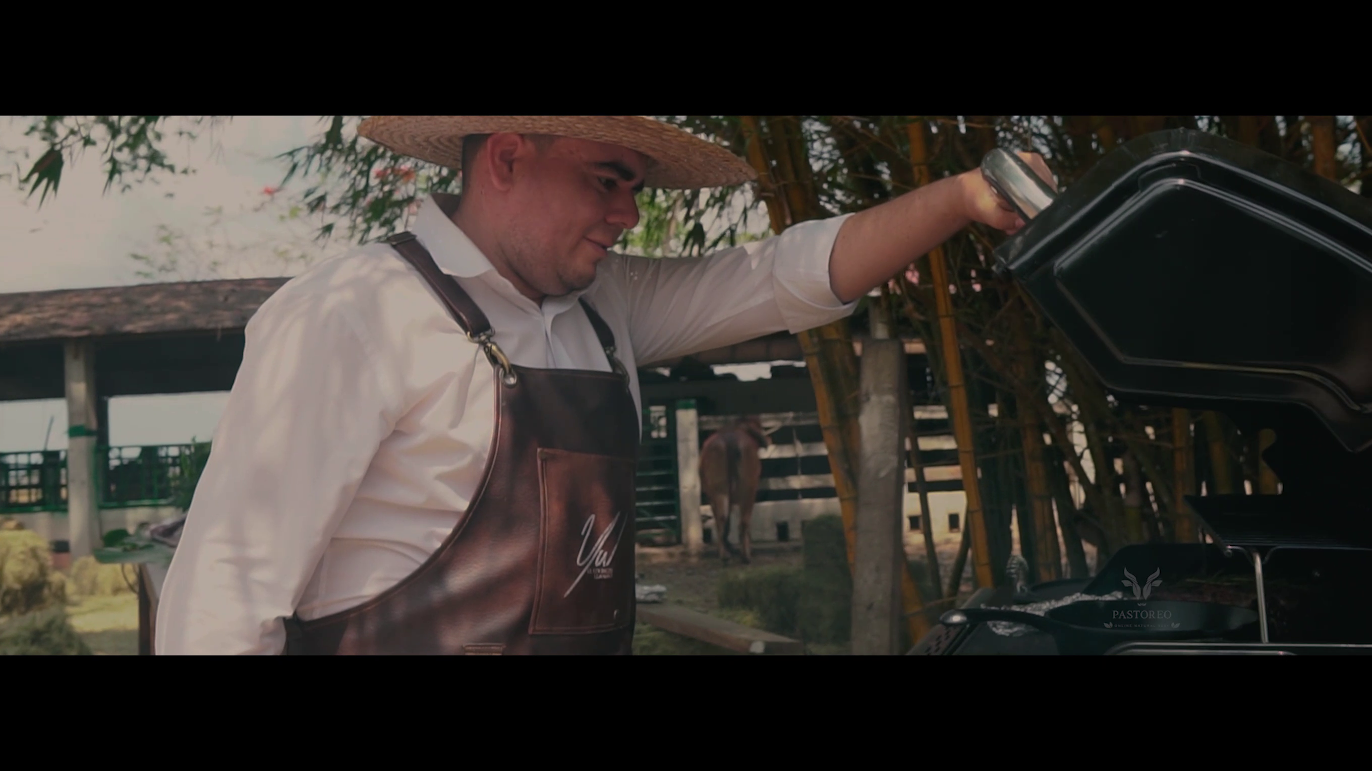
Toca la imagen para ver el video

Slide 18
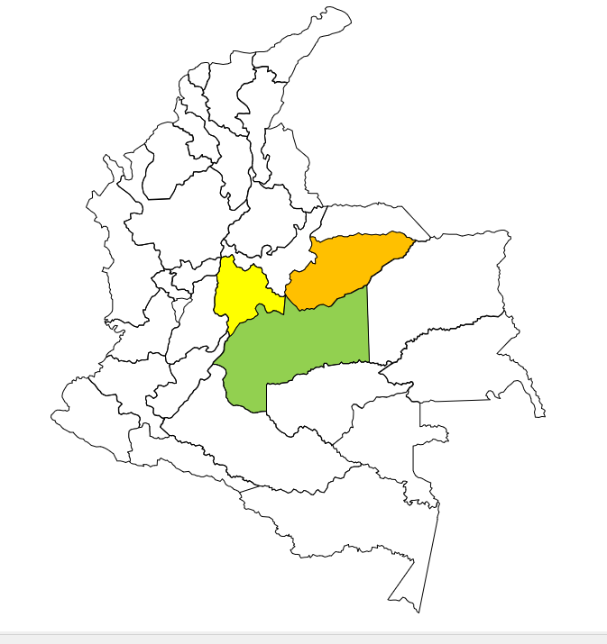
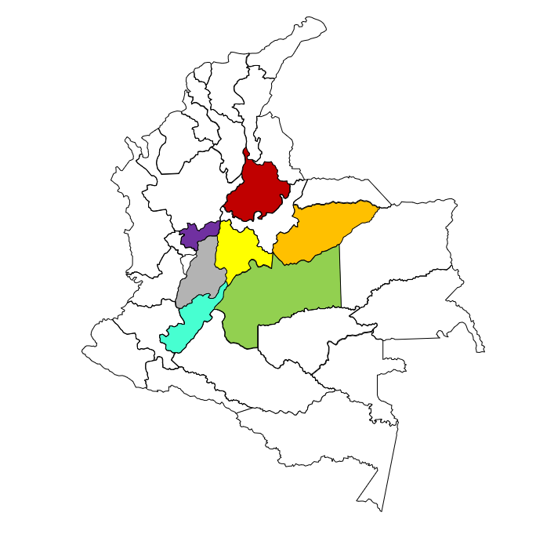
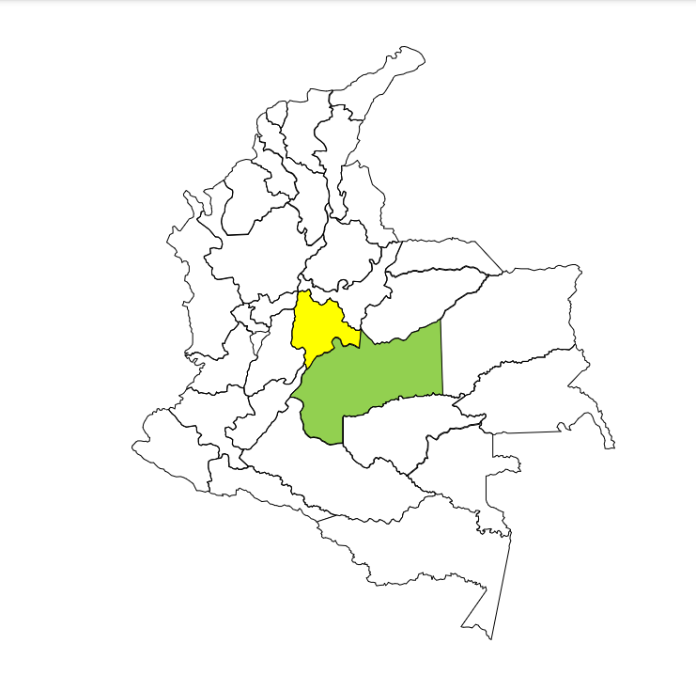
Cobertura y presencia de nuestras UEN
UEN
Operación ganado en pie avalado ganso:
Ganado en pie monitoreado:
Ganado en canal monitoreado y convencional:
Friogan Meta, (Casanare y Cundinamarca).
Friogan Cúcuta, Friogan Dorada, Friogan Meta, Friogan Corozal
Sala de desposte VVC Grupo éxito e industria de alimentos Grupo éxito Bogotá.

Slide 19
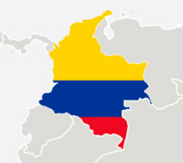
Cobertura y presencia de nuestras UEN
Distribución de la marca Pastoreo y Mini Pastoreo almacenes Éxito y Carulla
4 almacenes VMI Bogotá y sabana
41 almacenes venta en firme Bogotá y sabana
15 almacenes venta en firme Costa Atlántica
12 almacenes venta en firme Antioquia
Proyección de distribución 7.000 kg
Junio 2024
3 almacenes venta en firme Valle y Huila
1 almacenes VMI venta online Bogotá
Puntos de venta
Colombia

Slide 20
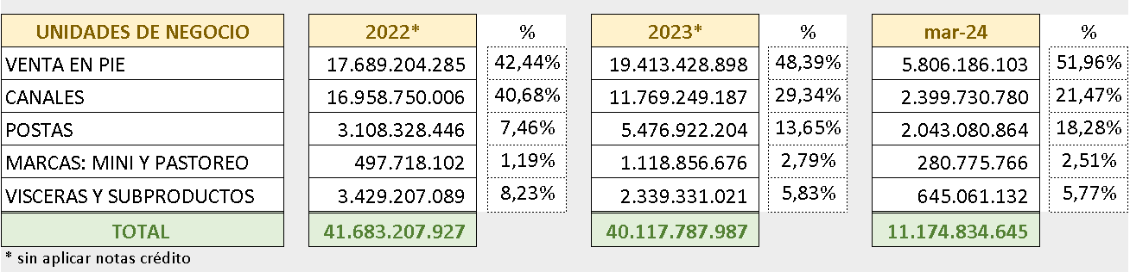
Participación Ventas

Slide 21

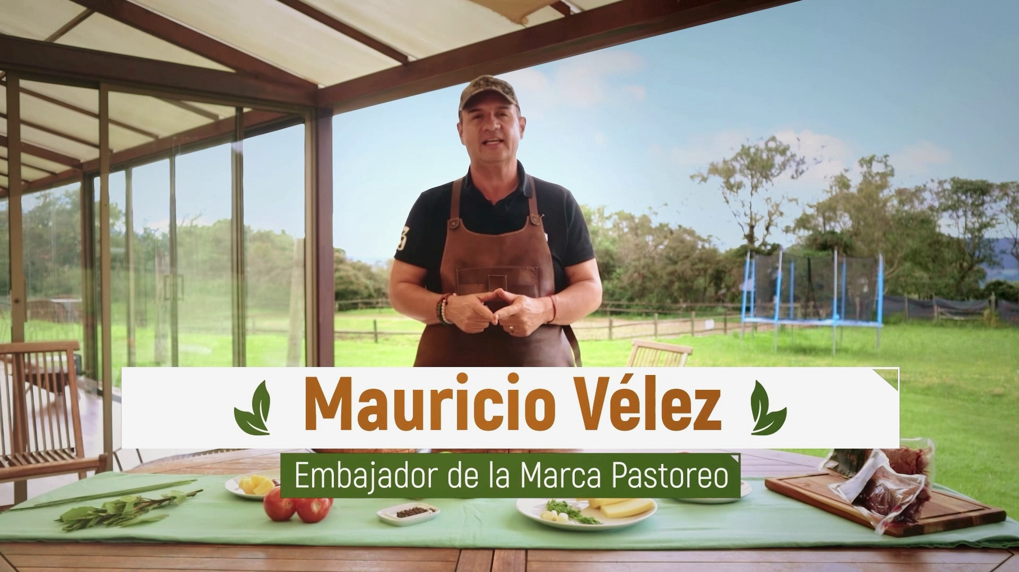
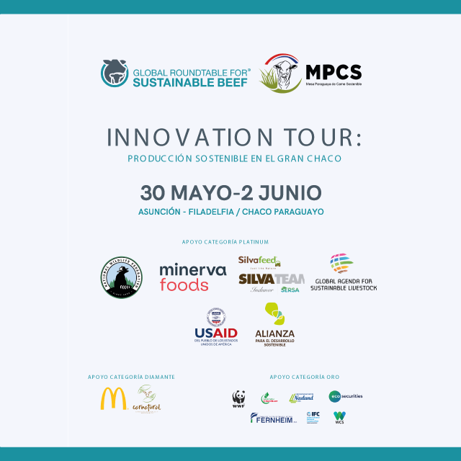

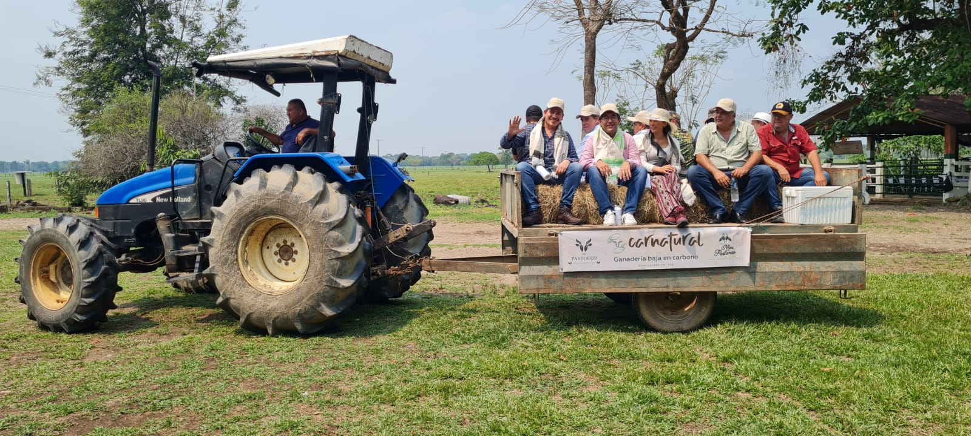
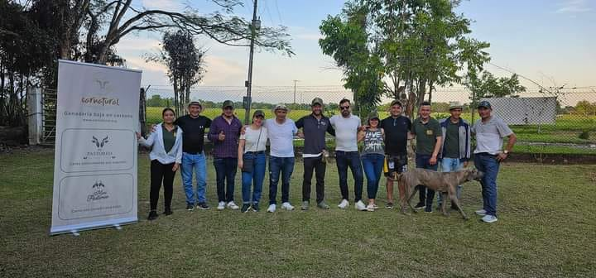
Campaña de posicionamiento
01
Escuela de carne Pastoreo (Coma carne con Pastoreo y link video)
02
Auspicio Diamond.
Mesa Mundial De Ganadería Sostenible en El Chaco Paraguayo / Innovation Tour
YouTube
03
Visita WWF Bolivia
04
Visita clientes Almacenes Éxito y Carulla

Slide 22
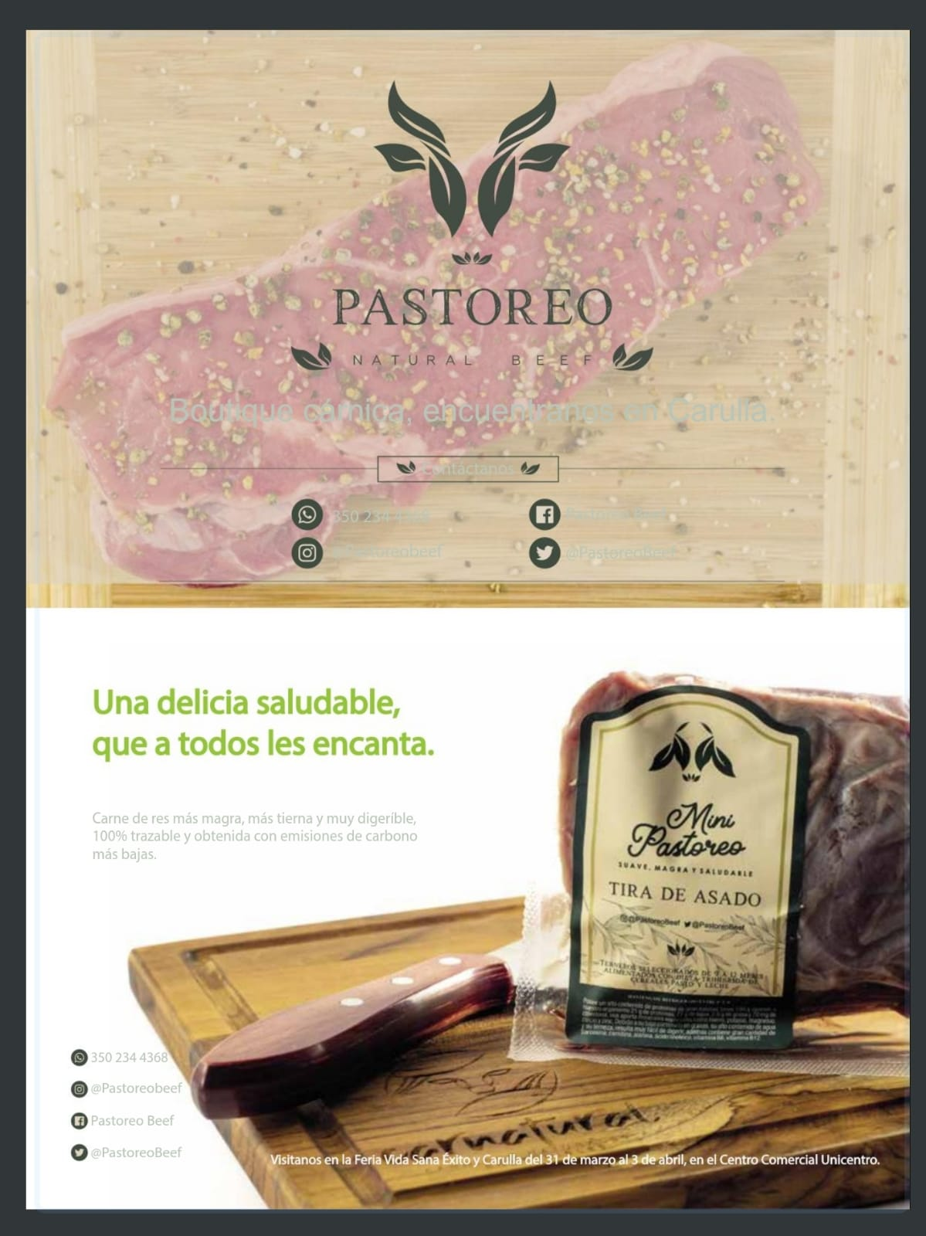
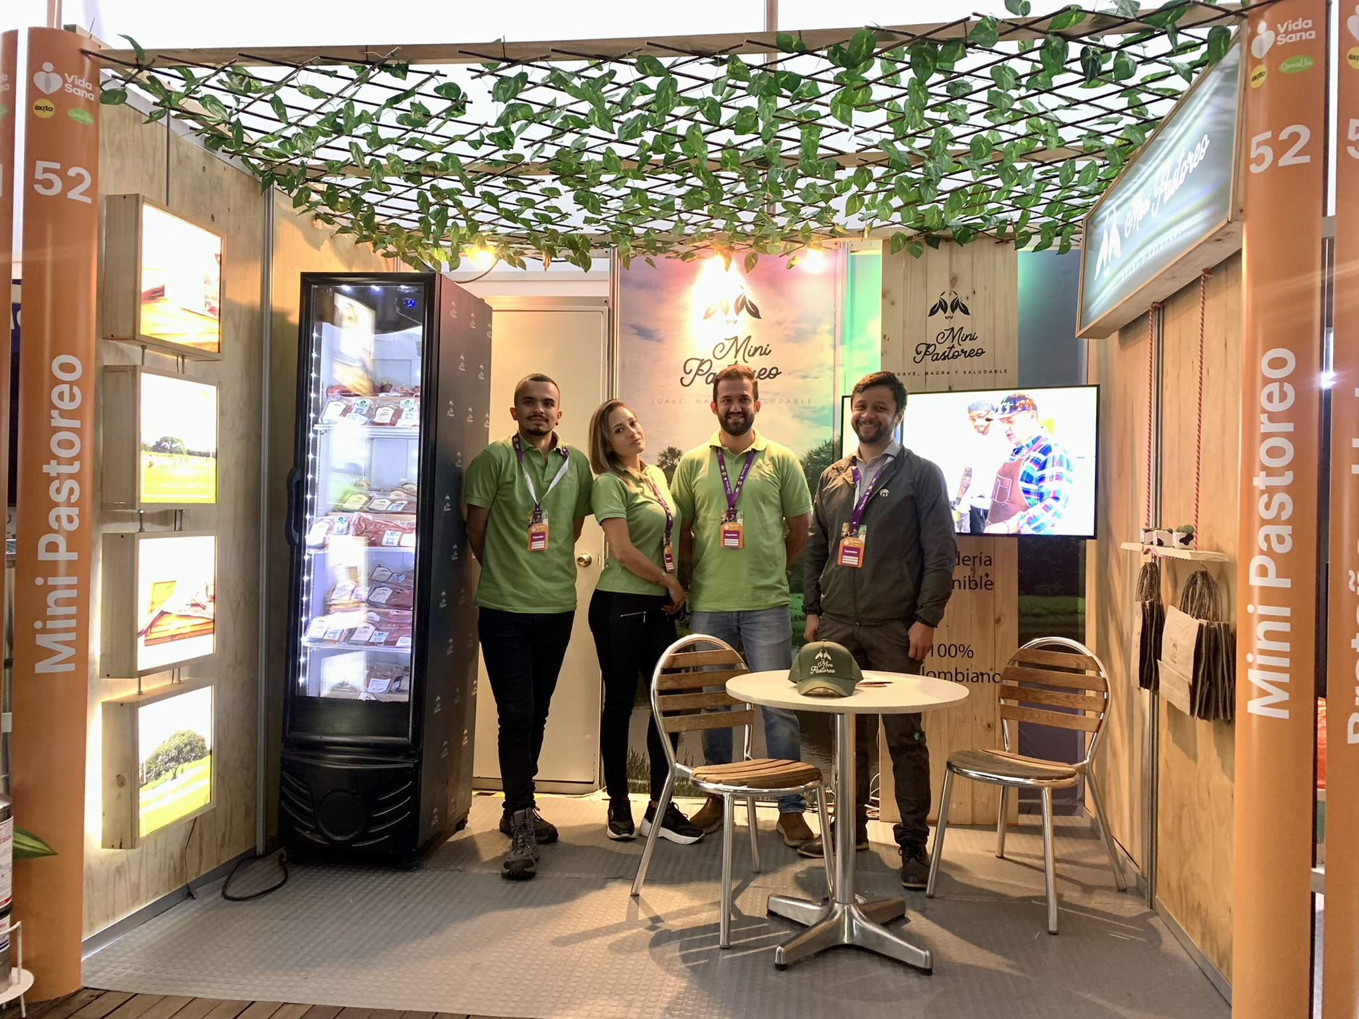

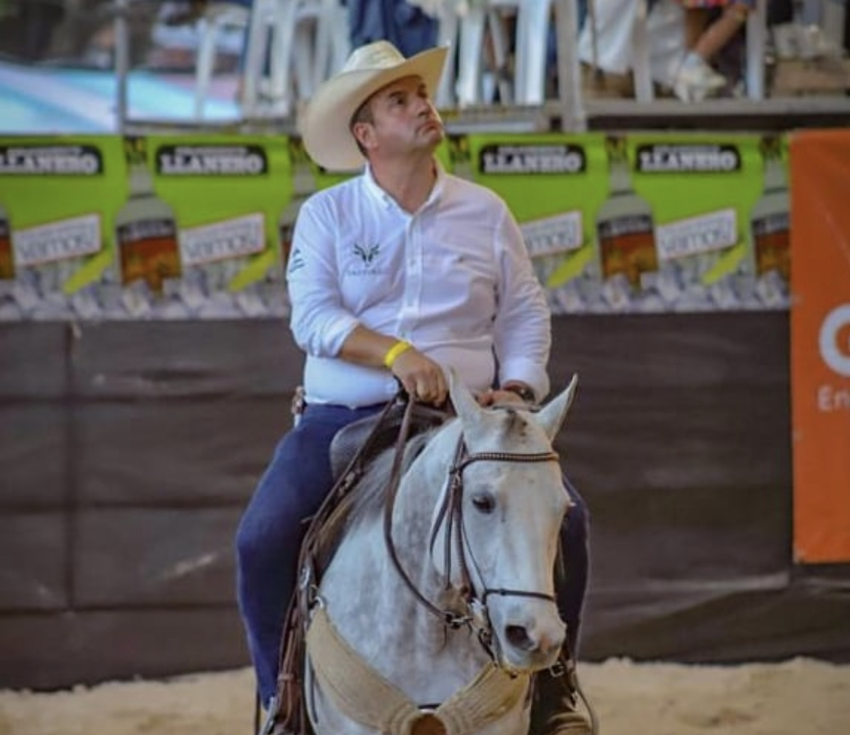
Campaña de posicionamiento
05
Dos portadas revistas “Decarne”, 6 páginas completas de pauta publicitaria y dos reportajes.
06
Feria vida sana Carulla Unicentro Bogotá.
REPORTAJE
07
08
Expo Cervezas Unicentro Bogotá.
Equipo Team penning Mauricio Vélez.

Slide 23
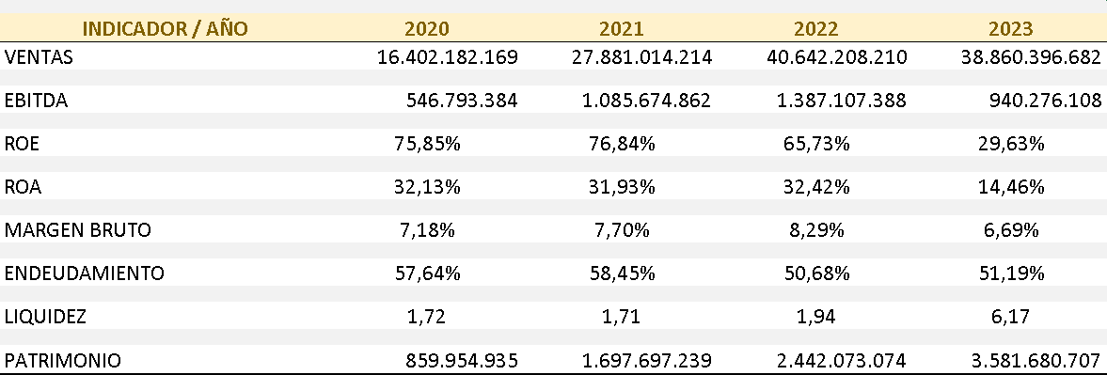
Indicadores

Slide 24









Agenda de inversión 2024 - 2026
Centro de gestión de subproductos bovinos y desarrollo de la línea mascotas 50% participación
Finca satélite certificada en magdalena medio (compra o arriendo).
Línea de ganadería pura eficiente en emisiones.
Desarrollo y lanzamiento portafolio de productos cárnicos crudos y precocidos (Pastoreo, Mini P. y marca blanca).
Laboratorio de granja integral sostenible en Hacienda El Pavo –Planeta Rica Córdoba
Certificación ISO 14064 CARBONO NEUTRO
Lanzamiento carne certificada carbono neutroISO 14067, PAS 2050, Product Life Cycle Accounting and Reporting Standard (GHG Protocol).
100,000
$100,000.00

Slide 25
GRACIAS.

